Slide 1
শুভেচ্ছা

Slide 2
শিক্ষক পরিচিতি
তাছলিমা আক্তার
প্রধান শিক্ষক
রাংগাঝিরি মোঃ ইউনুছ চৌঃ সঃপ্রাঃবিঃ
লামা , বান্দরবান ।

Slide 3
পাঠ পরিচিতি
বিষয়ঃ গণিত
শ্রেণিঃ প্রথম
সময়ঃ ৪০ মিঃ
তারিখঃ ২৪/ ১০/২০১৯

Slide 4
চল আমরা ভিডিও দেখি
সংখ্যার ছড়া গানের ভিডিও দেখাবো

Slide 5
আজকের পাঠ
মুল পাঠঃ সংখ্যার গণনা
বিশেষ পাঠঃ ১ থেকে ৫ পর্যন্ত

Slide 6
শিখনফল
১.২.১ সংখ্যা প্রতিক চিনে বলতে পারবে।
২.১.২ সংখ্যা প্রতিক লিখতে পারবে।

Slide 7
পাঠ উপস্থাপন
পাঠ উপস্থাপন
বাস্তব উপকরণঃ যেমন –কাঠি , পাতা, মার্বল ইত্যাদি ব্যাবহার করে সংখ্যার ধারণা

Slide 8
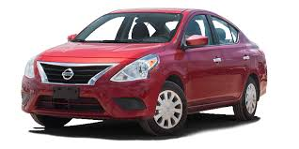
কয়টি গাড়ি?
১

Slide 9
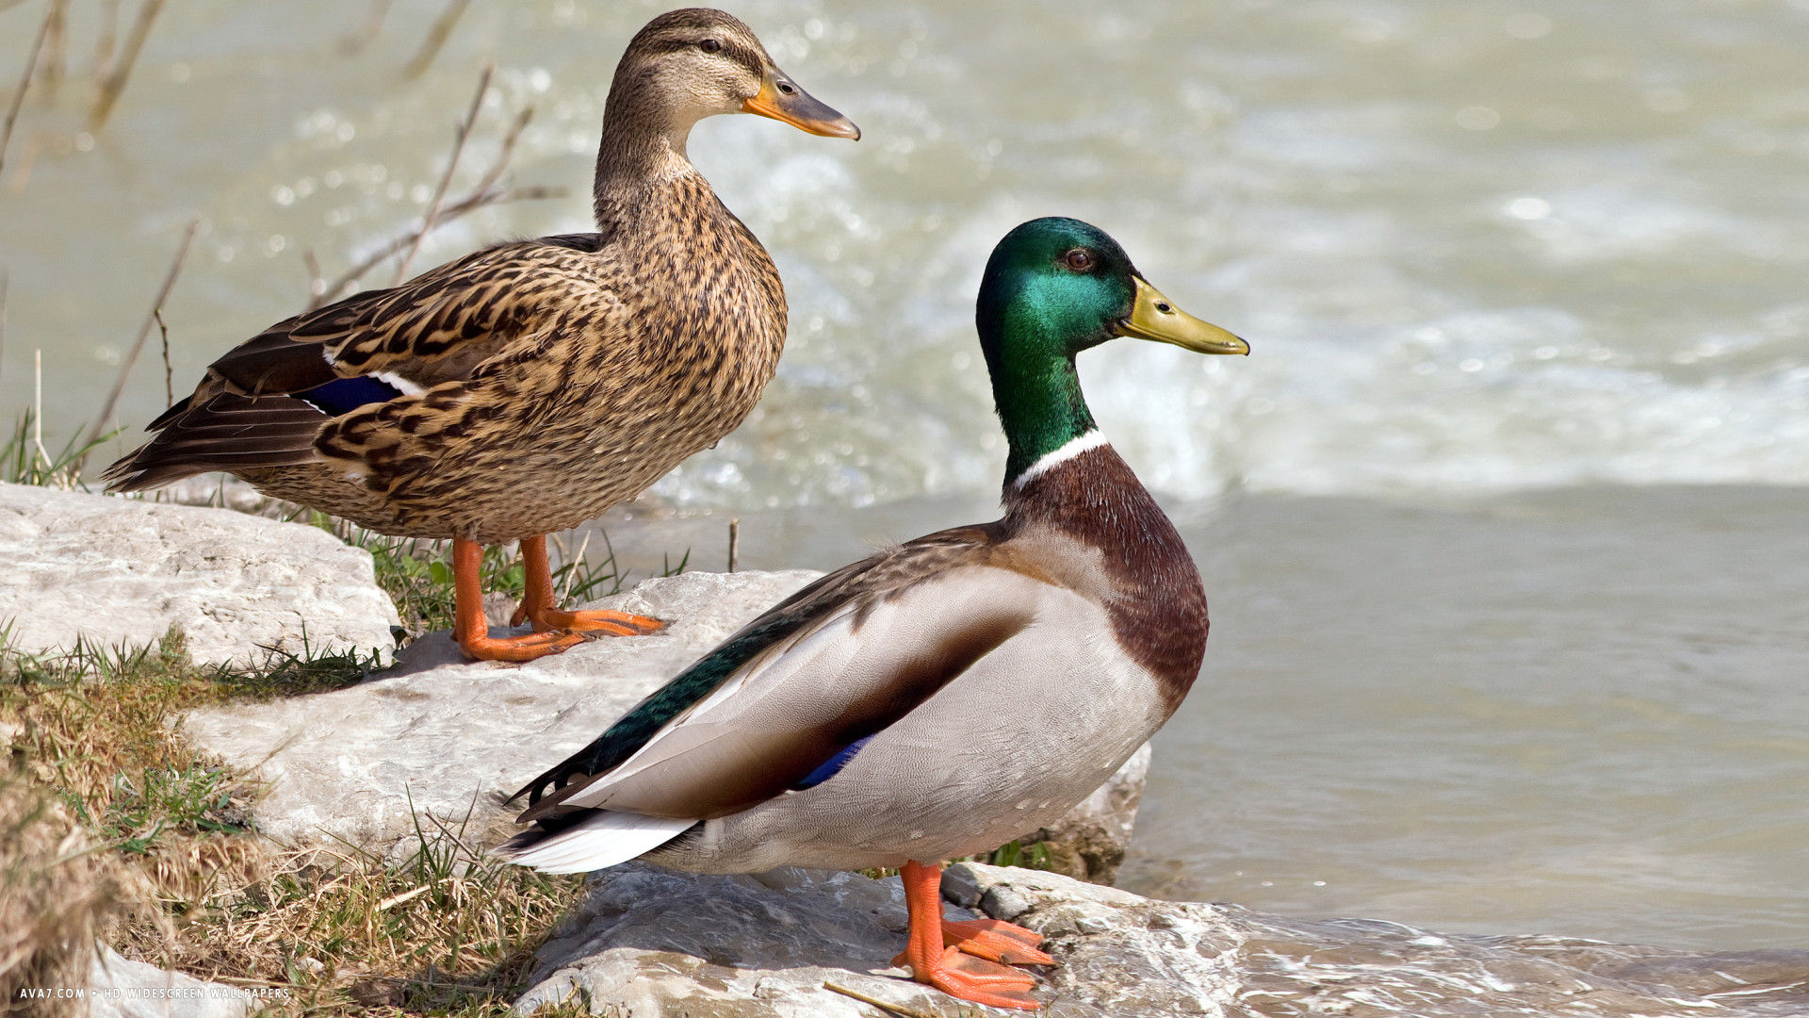
কয়টি হাঁস
২

Slide 10
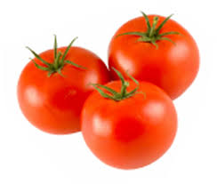
৩
কয়টি টমেটো?

Slide 11
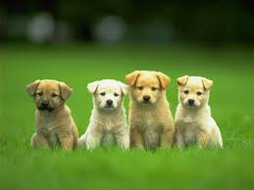
কয়টি কুকুর ?
৪

Slide 12
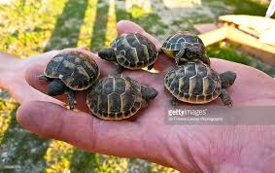
কয়টি কচ্ছপ ?
৫

Slide 13
পাঠ্য বইয়ের সংযোগ
পাঠ্য বইয়ের ১০ পৃষ্ঠা খোল
১ থেকে ৫ পর্যন্ত দেখে দেখে লেখ।

Slide 14
দলীয় কাজ

Slide 15
ক-দল
খ-দল
গ-দল
ছবির সাথে সংখ্যা মিলাও
খালি ঘরে সংখ্যা লেখ
শুন্যস্থান পূরণ কর
৪
১ _৩ _ ৫
৩
১

Slide 16
১ _ ৩ _ ৫
১
৪
২
২
৩
৩
৪
৪
১
৫

Slide 17
মূল্যায়ন

Slide 18
দুই টি আঙ্গুল দেখাও ?

Slide 19
৫
সংখ্যাটি কত ?

Slide 20
বাড়ির কাজ
৫টি কাঠি আনবে ।

Slide 21
ধন্যবাদ

